Slide 1


Slide 2
初級2第15課2【環境(かんきょう)・エコ បរិស្ថាន 】
a. 節電(せつでん)する សន្សំសំចៃភ្លើង

Slide 3
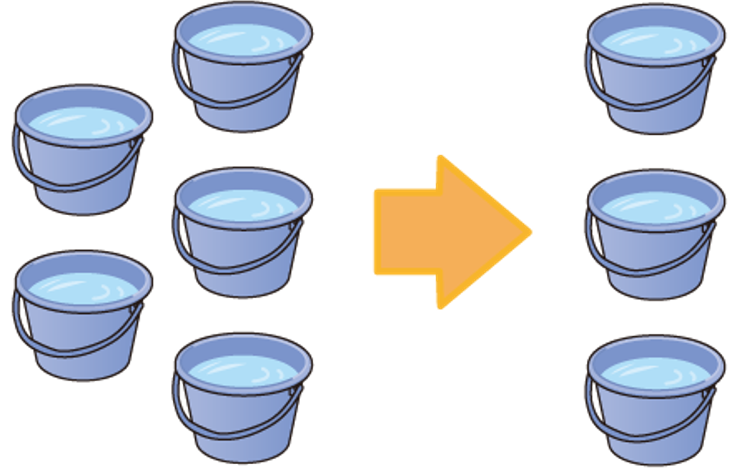

Slide 4
初級2第15課2【環境(かんきょう)・エコ បរិស្ថាន 】
b. 節水(せっすい)する សន្សំសំចៃទឹក

Slide 5
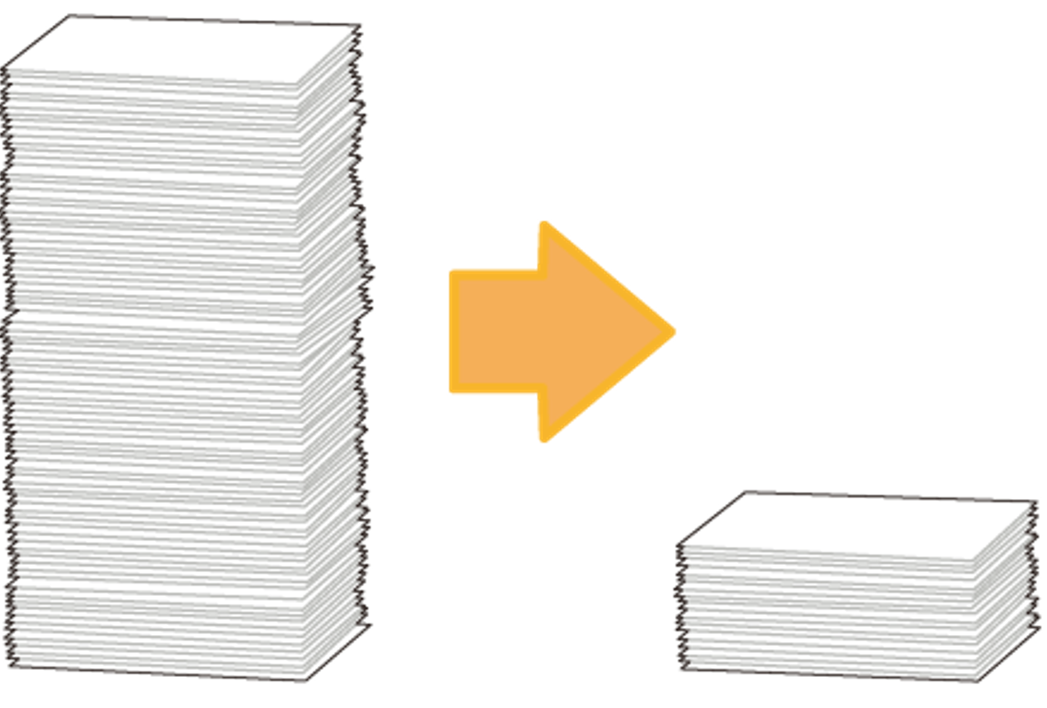

Slide 6
初級2第15課2【環境(かんきょう)・エコ បរិស្ថាន 】
c. 紙(かみ)を節約(せつやく)する សន្សំសំចៃក្រដាស

Slide 7
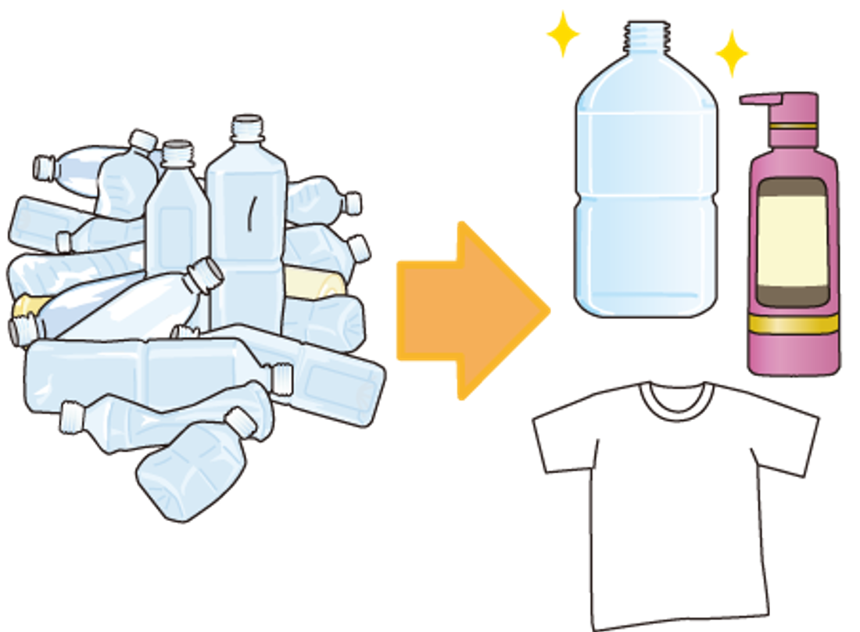

Slide 8
初級2第15課2【環境(かんきょう)・エコ បរិស្ថាន 】
d. リサイクルする កែច្នៃឡើងវិញ

Slide 9
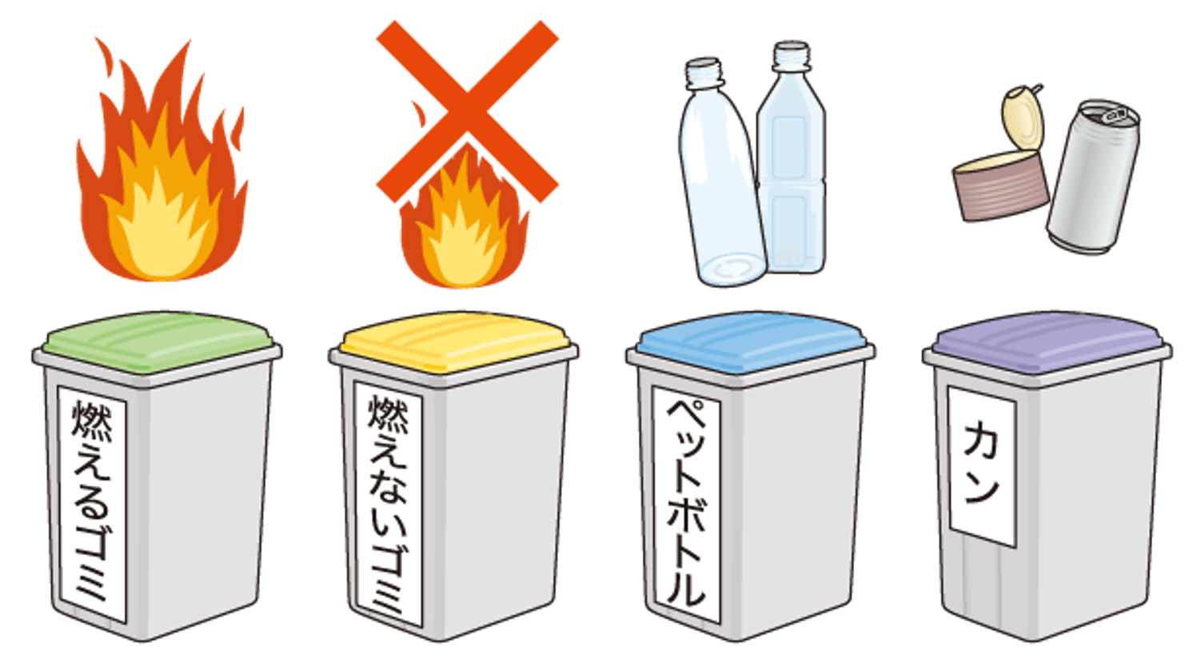

Slide 10
初級2第15課2【環境(かんきょう)・エコ បរិស្ថាន 】
e. ごみを分別(ぶんべつ)する បែងចែកសំរាម

Slide 11
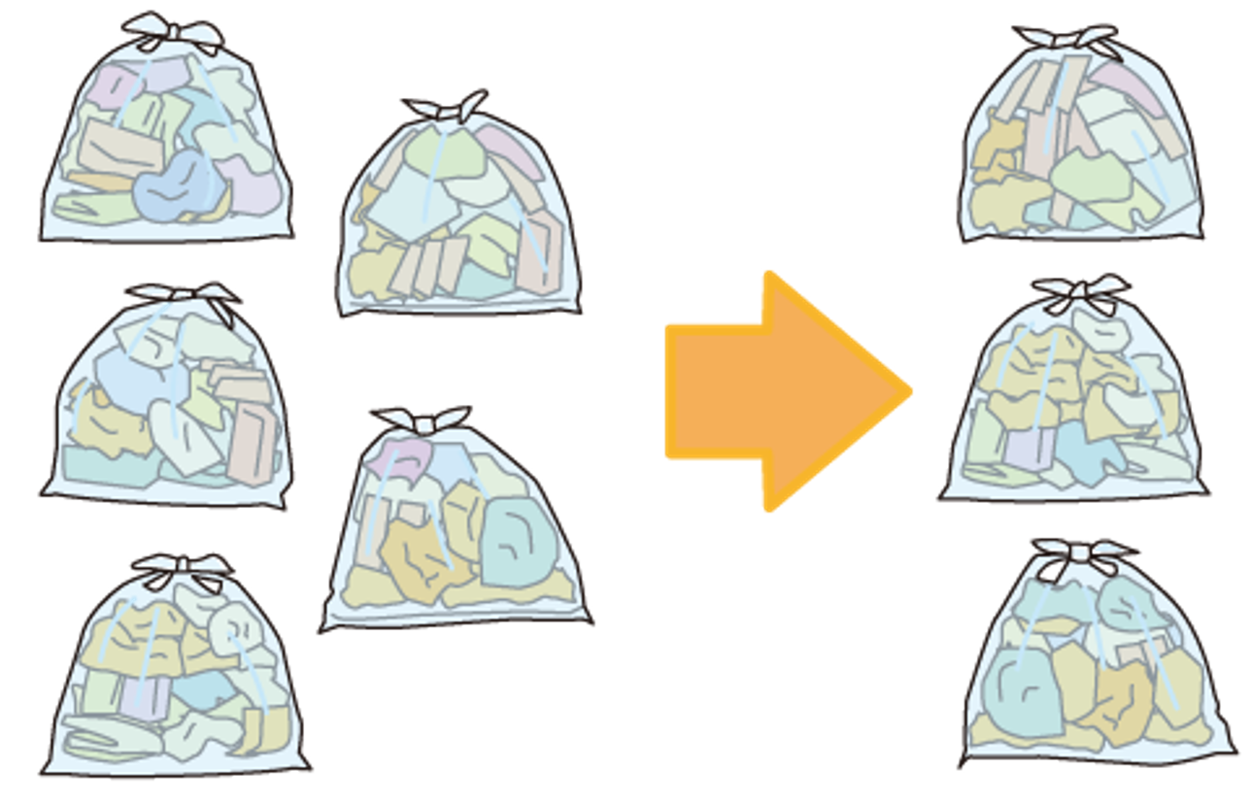

Slide 12
初級2第15課2【環境(かんきょう)・エコ បរិស្ថាន 】
f. ごみを減らす(へらす) កាត់បន្ថយសំរាម

Slide 13


